Slide 1


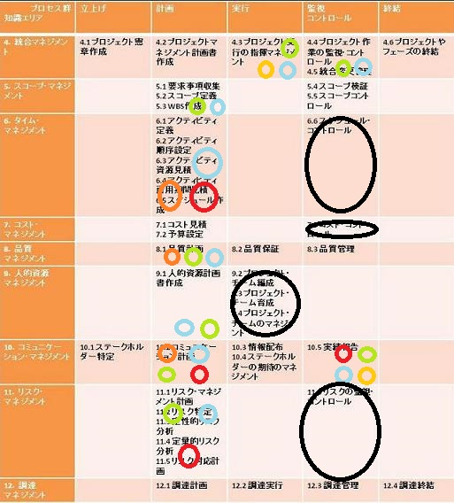
プロジェクトマネジメント
を
学ぶゲーム開発
矢吹研究室 1142003 赤松 佳紀
1.はじめに
遊びながら勉強
できないかな・・・
そうだ！！
勉強できるゲームをつくろう！
2.事前調査
PMBOKの知識エリアに対する要素
赤：トランプ
水色：ドミニオン
橙：人生ゲーム
緑：カタン
比較的ドミニオンとカタンが多くの要素
を含んでいると考えたため、ドミニオンを
ベースとしたゲーム制作が現実的であると
考えた。
プロジェクトマネジメントを学習するとい
う目的に対して、必要であると考えられる
知識エリアの要素は黒○で囲んだ部分だと
考えた。
そのため黒い部分の知識エリアを今回の制
作付け足していこうと考える。
さらにゲームデザインに関する書籍を読み、
ゲームデザインに関する知識を身に付ける
ことにした。

Slide 2

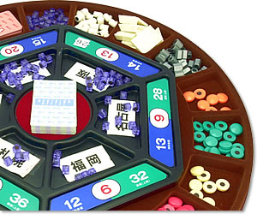


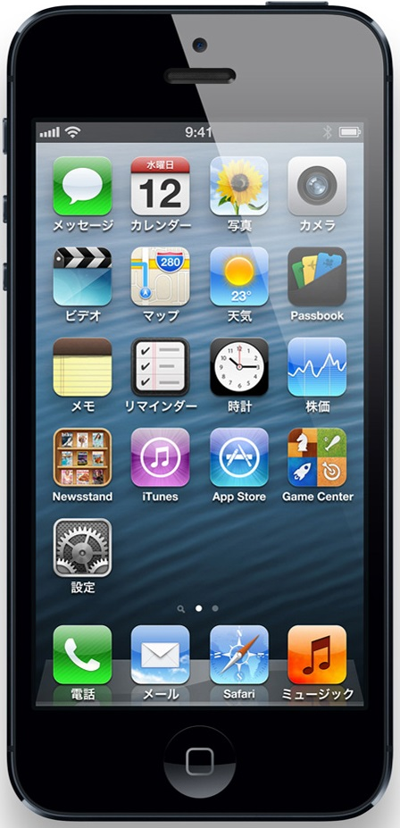
マネジメントゲーム・・・従業員の教育を目的として開発された経営シュミレーションゲーム
ちょっと面白くなさそだなぁ・・・
固そうなイメージもある・・・
マネジメントゲームに面白さ
を
追加すればいいのではないか？
面白いゲームを作るためにゲームデザインについて学ぼう！！
「ルールズ・オブ・プレイ」
と
「「レベルアップ」のゲームデザイン」
からゲームデザインについて学ぶ
・ゲームとは
・ゲームに関する面白さとは
・ゲーム全体のバランス
・ユーザーの属性
・ゲームの目的
3.これからについて
大まかな制作スケジュール
10月 | α版作成 | 基本仕様等
12月13日 | 発表 | ポスター作成
1月14日 | β版発表 | 制作のWBS作成 ガントチャート作成
 | ゲームバランス調整
 | ゲーム制作 | ゲームに使うカード等作成
3月26日 | 完成
来年度から制作したゲームのデジタル化を予定

